Slide 1
MRT Ticketing System
BP-12

Slide 2
Introduction
Proyek MRT Ticketing Machine bertujuan untuk merancang dan mensimulasikan sebuah mesin penjualan tiket Mass Rapid Transit (MRT) yang efisien dan user-friendly. Mesin ini akan memfasilitasi proses pembelian tiket dengan menyediakan tiga opsi tiket dengan harga berbeda (5k, 10k, dan 15k). Penumpang akan dapat memilih tiket yang diinginkan dan melakukan pembayaran menggunakan pecahan uang tertentu (5k, 10k, 20k, 50k, 100k rupiah). Selain itu, sistem juga diharapkan dapat melakukan error handling terhadap input yang tidak sesuai.

Slide 3
Implementation
Ticketing machine ini memiliki 3 input dan akan menghasilkan 2 output, berikut penjelasan tiap portnya:
Input:
CLK: Input clock untuk mengatur timing dan siklus program
T: Input yang merepresentasikan tipe tiket yang bervariasi(5k, 10k, 15k)
M: Input yang merepresentasikan uang yang diinput user untuk membayar tiket(1k, 2k, 5k, 10k, 20k, 50k, 100k)
Output:
C: Output yang merepresentasikan kembalian dari hasil pembelian tiket
O: Output yang merepresentasikan tiket yang telah dibeli, O hanya meneruskan input T di awal

Slide 4
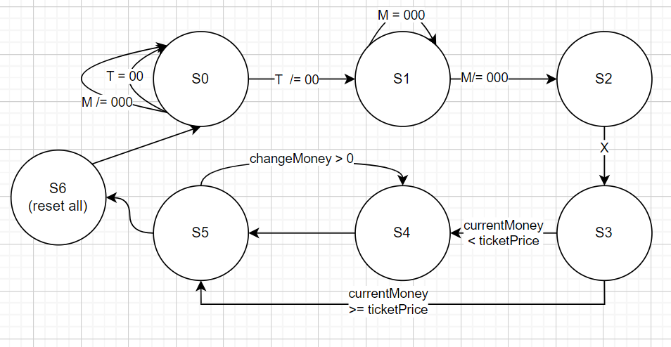
Implementation
Gambar di atas menunjukan state diagram dari sistem yang telah kami buat, dimana state diagram tersebut dipengaruhi oleh beberapa faktor, antara lain jenis tiket, jumlah uang, serta perhitungan sementara dari kembalian. Berikut deskripsi dari tiap state yang ada pada sistem MRT Ticketing:

Slide 5
State 0: Merupakan state awal yang bersifat idle, state ini akan menunggu input berupa pilihan jenis tiket yang tersedia, yaitu 5k, 10k, dan 15k. Jika pilihan jenis tiket sudah sesuai(bukan 0), maka state selanjutnya adalah state 1, jika pilihan tidak sesuai, maka mesin akan terus menunggu pilihan yang sesuai di state ini.
State 1: Merupakan state yang akan menunggu input berupa uang dari pengguna, input ini mencakup mata uang rupiah yang terdiri dari 1k, 2k, 5k, 10k, 20k, 50k, dan 100k. Jika uang yang diinput sudah relevan, maka state selanjutnya adalah state 2, namun jika inputnya masih 0, maka mesin akan terus menunggu input dari user di state ini.

Slide 6
State 2: Merupakan state yang akan melakukan perhitungan dari input yang telah diberikan, state ini akan menampung nilai sementara dengan nama variabel ‘currentMoney’ dari uang yang diinput, sehingga nilai dari ‘currentMoney’ dapat bertambah berdasarkan dari input user. Jika penambahan uang telah dilakukan, state selanjutnya adalah state 3.
State 3: Merupakan state yang akan melakukan pengecekan terhadap jumlah uang yang telah diinput user, nilai tersebut akan dibandingkan dengan harga dari pilihan tiket pada state 1, jika jumlah uang yang dimasukkan sudah mencukupi atau melebihi dari harga tiket pilihan, maka sistem akan menghitung kembalian yang akan diberikan dan berpindah ke state 4. Namun, jika jumlah uang yang dimasukkan masih belum mencukupi harga tiket, maka mesin akan kembali ke state 1 untuk menerima input tambahan hingga mencukupi harga tiket.

Slide 7
State 4: Merupakan state yang akan melakukan perhitungan uang kembalian, dimana uang kembalian akan dikeluarkan, hasil perhitungan dari uang kembalian akan diupdate pada variabel yang sama, dimana variabel ini akan dipanggil kembali
State 5: Merupakan state yang akan melakukan konfirmasi kembalian, dimana mesin akan mengecek kembali apakah masih ada uang kembalian yang perlu dikeluarkan, namun jika sudah dikeluarkan semua, maka akan dilanjutkan ke state berikutnya.
State 6: Merupakan state reset yang akan mereset seluruh nilai yang bersangkutan yakni pilihan tiket, uang yang dimasukkan, uang kembalian, serta variabel-variabel sementara lainnya.

Slide 8
Testing and Analysis

